Slide 1
Новогодняя поделка

Slide 2
Цель: Изготовление поделок.
Задачи:
Узнать историю Нового Года;
Узнать что-то новое для себя;
Подготовить поделку.

Slide 3
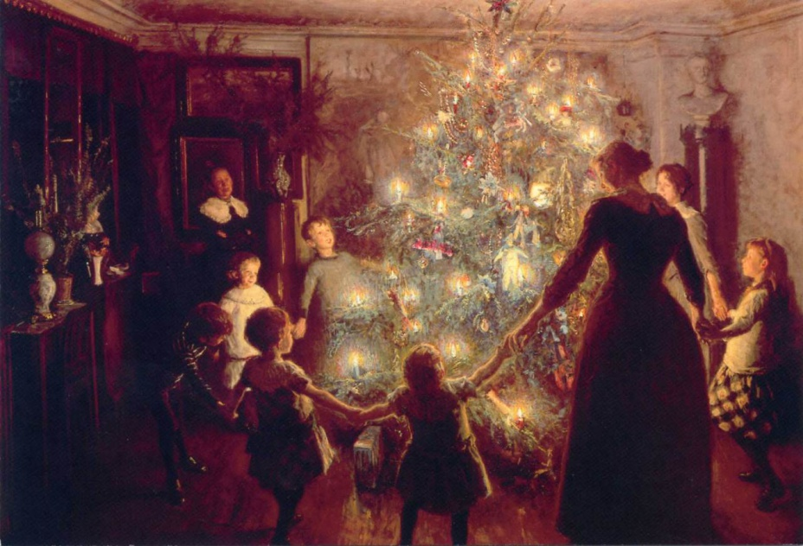
История праздника Новый Год

Slide 4
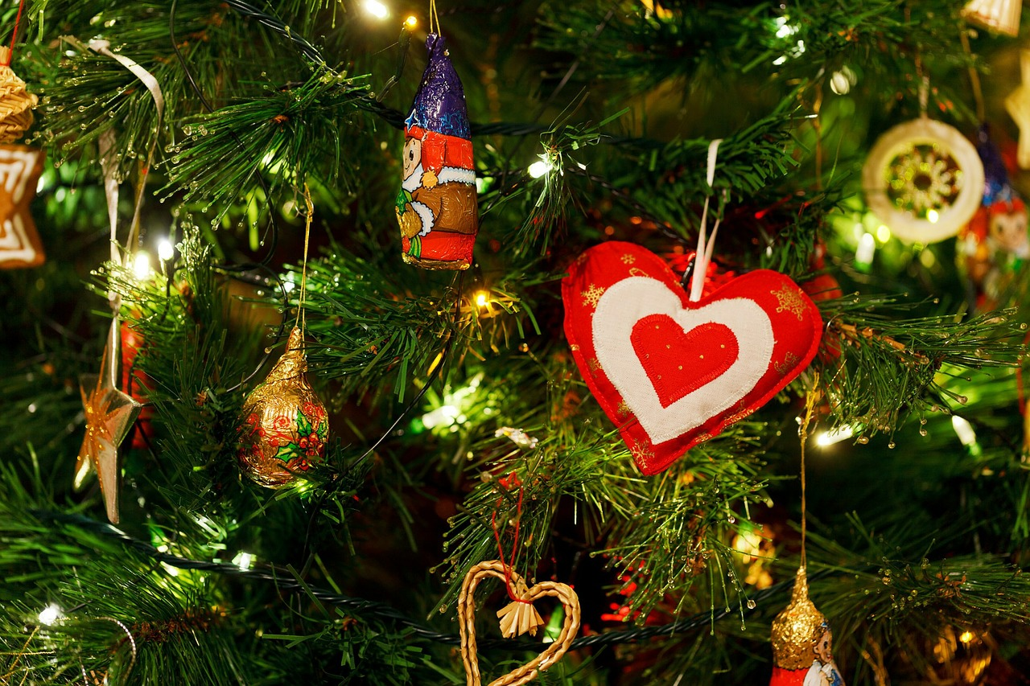
Традиции украшения ёлки и её история

Slide 5
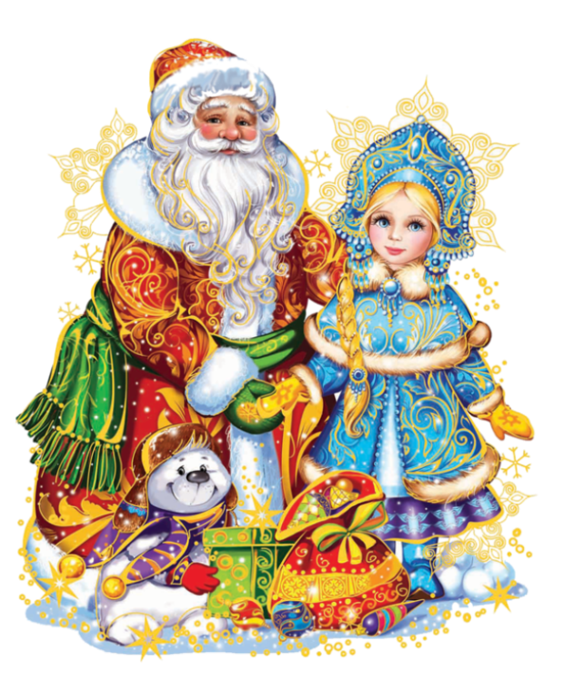
Дед Мороз и Снегурочка

Slide 6
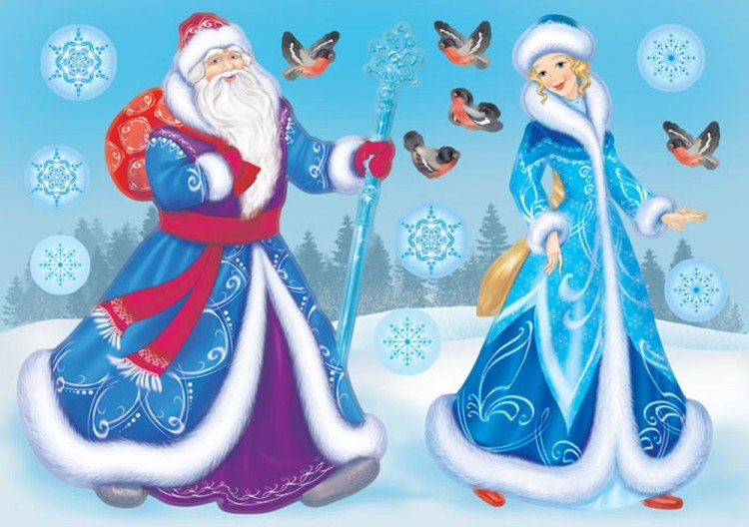
Дед Мороз и Снегурочка

Slide 7
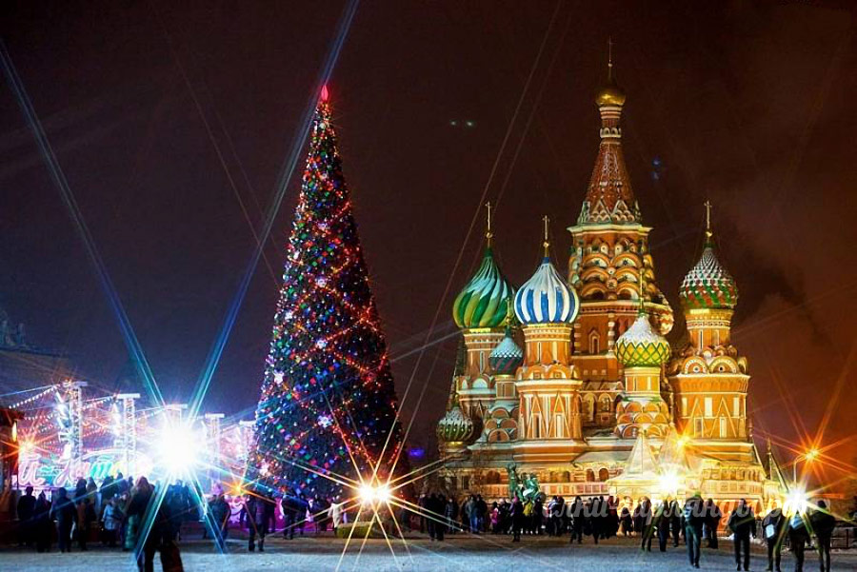
Традиции празднования

Slide 8
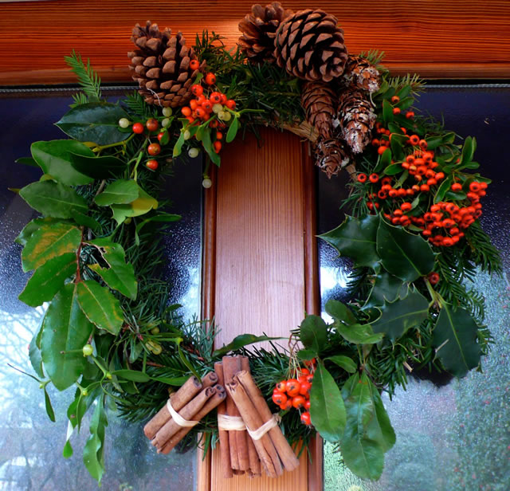
Традиции Великобритании

Slide 9
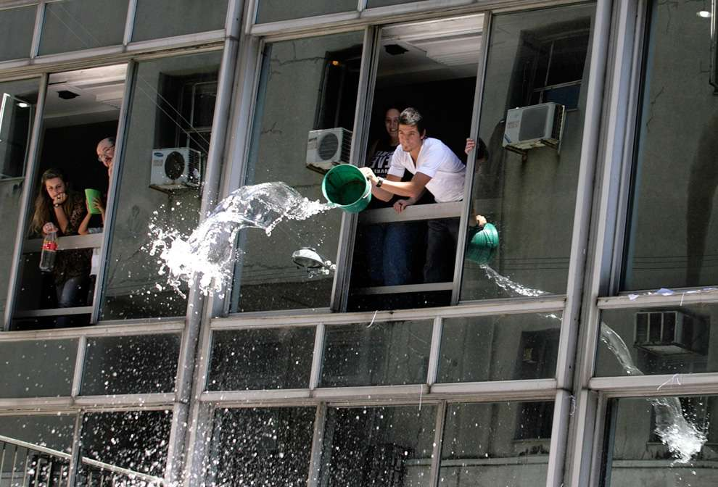
Традиции Кубы

Slide 10
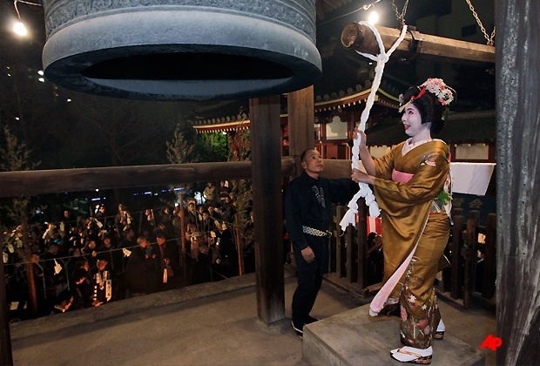
Традиции Японии

Slide 11
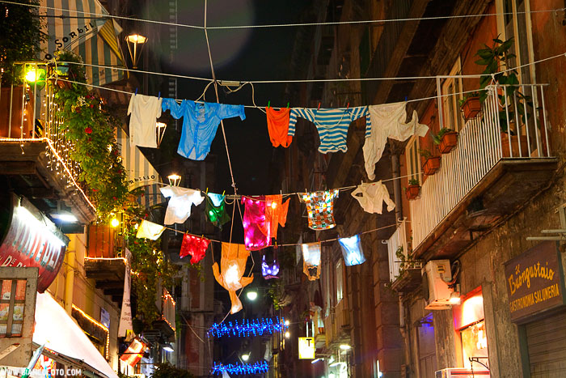
Традиции Италии

Slide 12
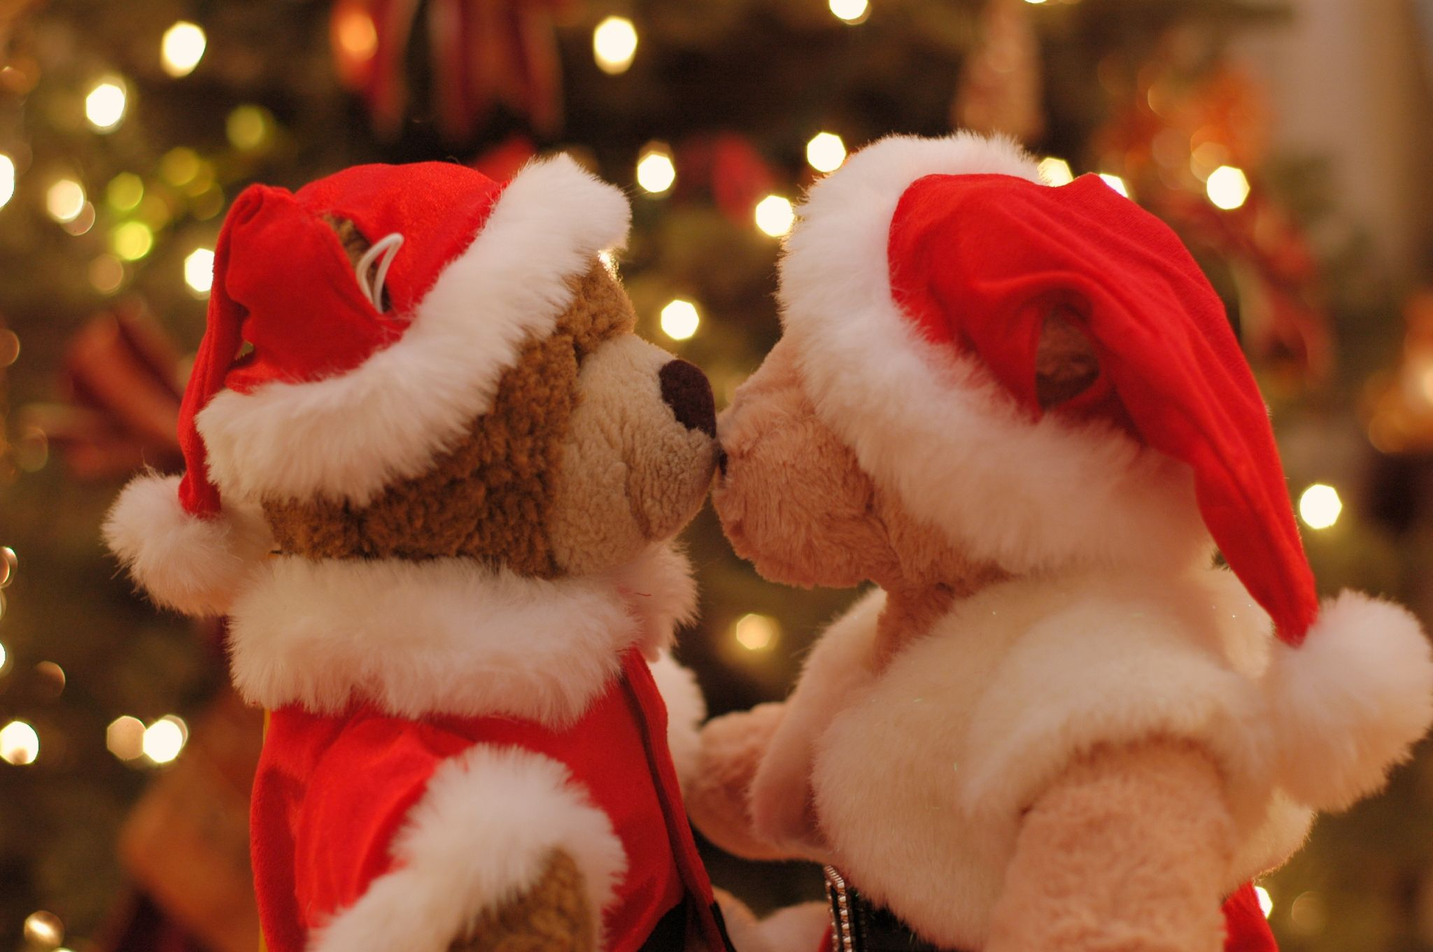
Традиции Болгарии

Slide 13
Интересные факты:

Slide 14
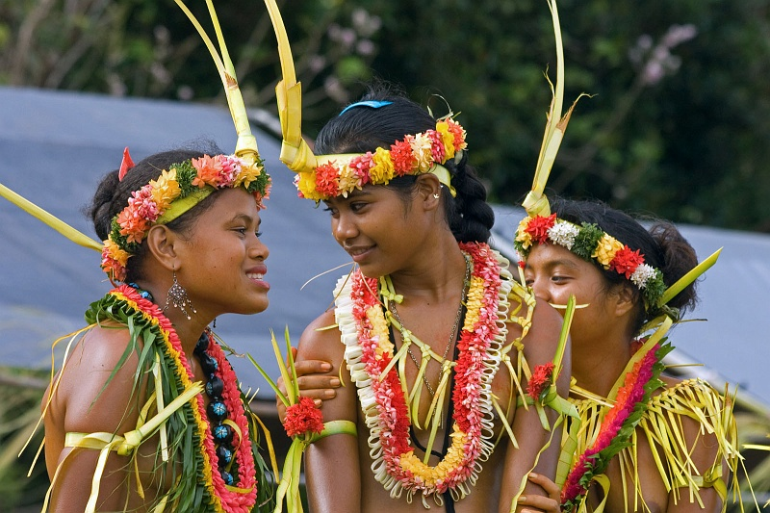
Микронезия

Slide 15
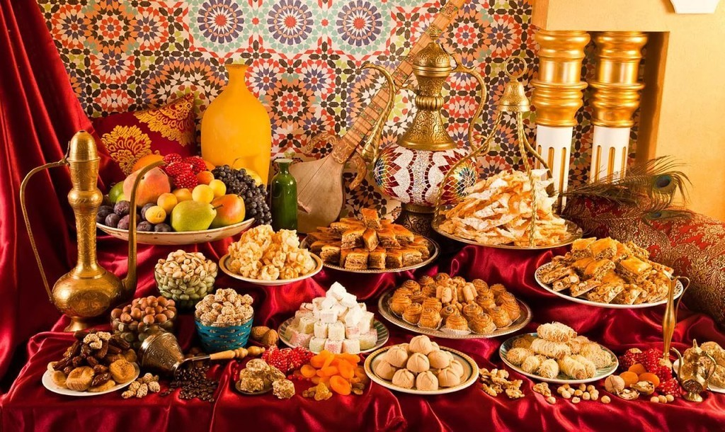
Тибет

Slide 16
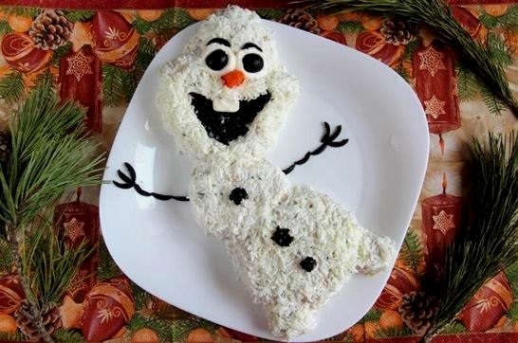

Slide 17
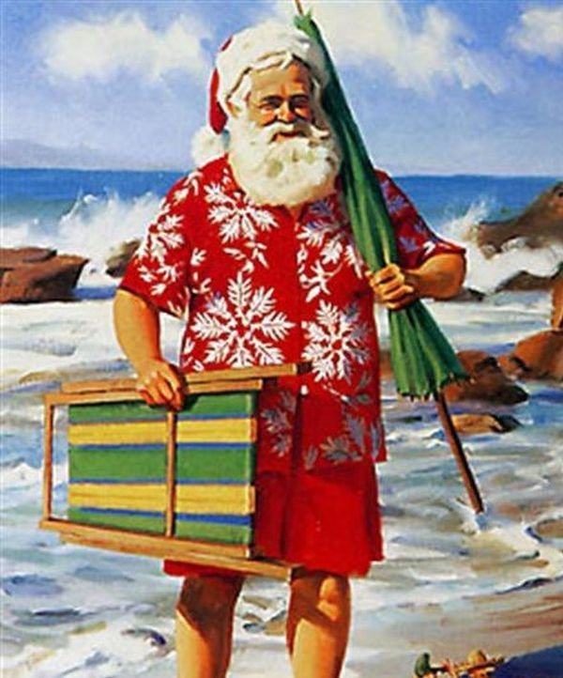
Дед Жара

Slide 18
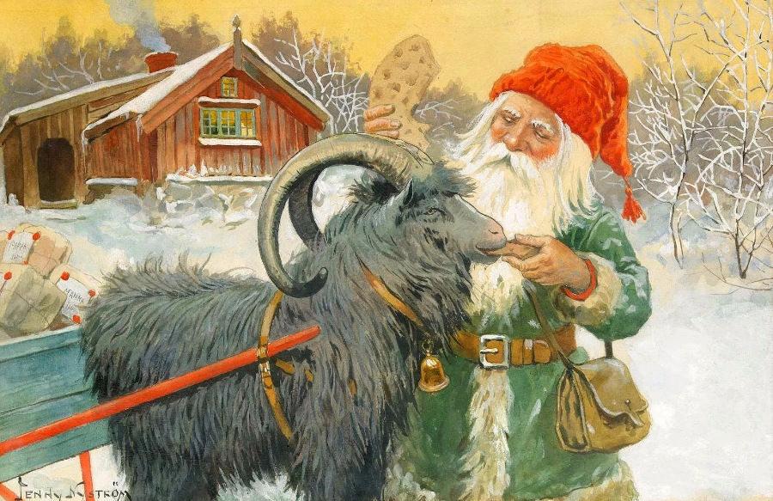
Финский Йолупукки

Slide 19
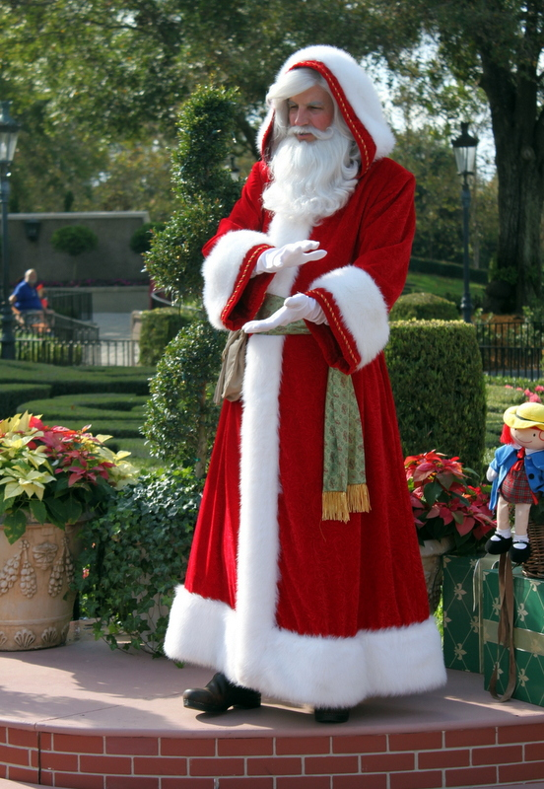
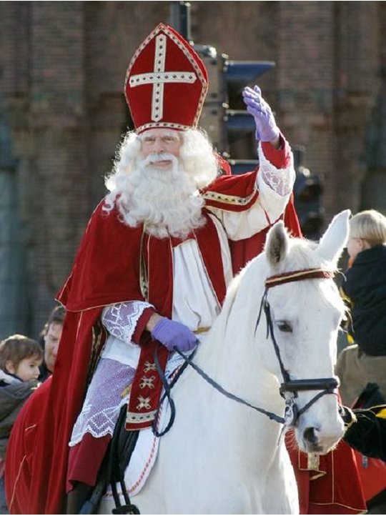
Микулаш
Пер Ноэль

Slide 20
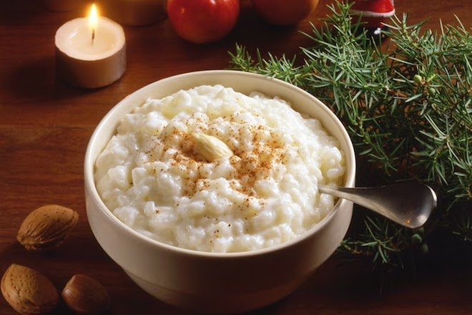
Традиции Скандинавии

Slide 21
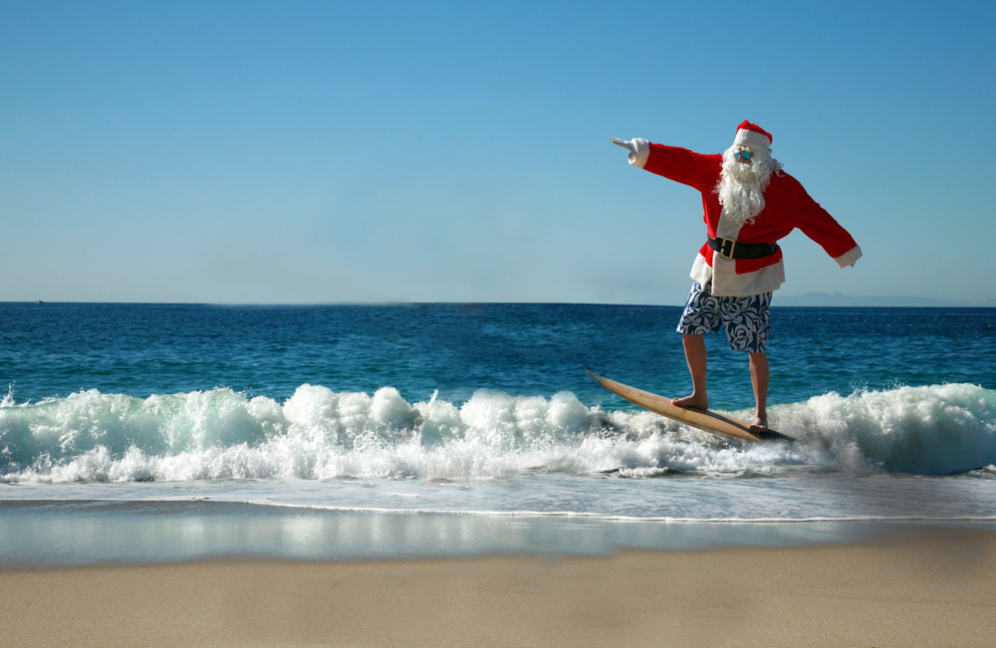
Санта Клаус Австралии

Slide 22
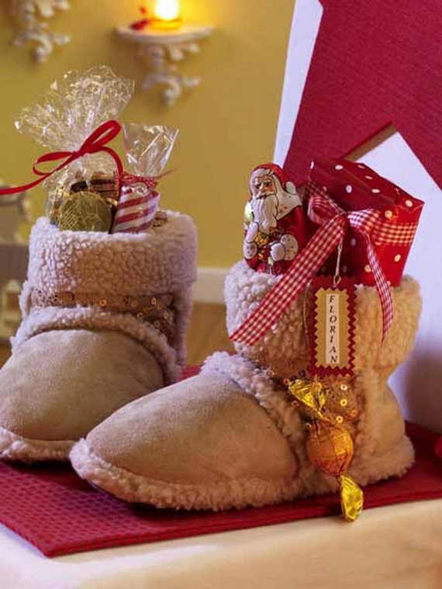
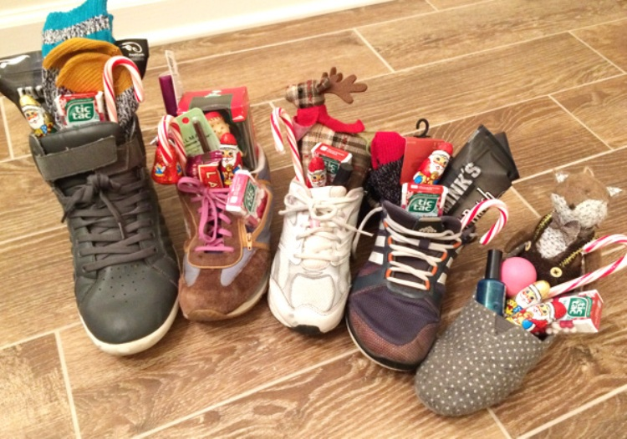
Традиции Мексики

Slide 23
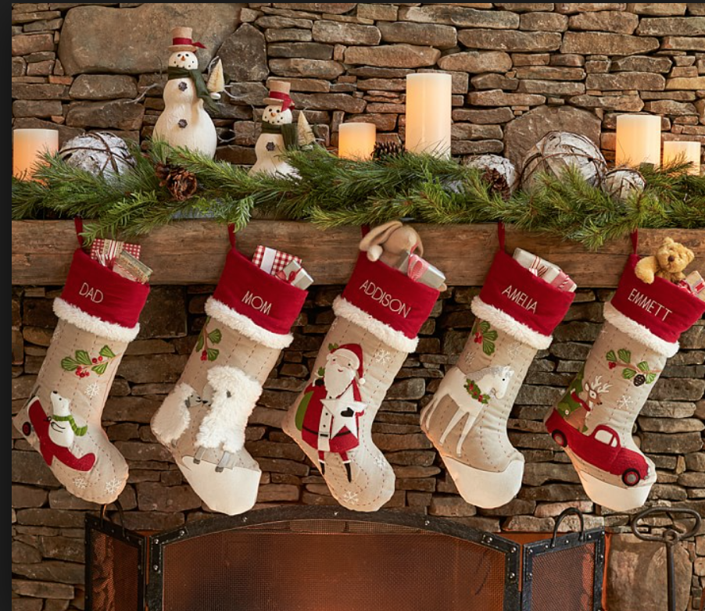

Slide 24
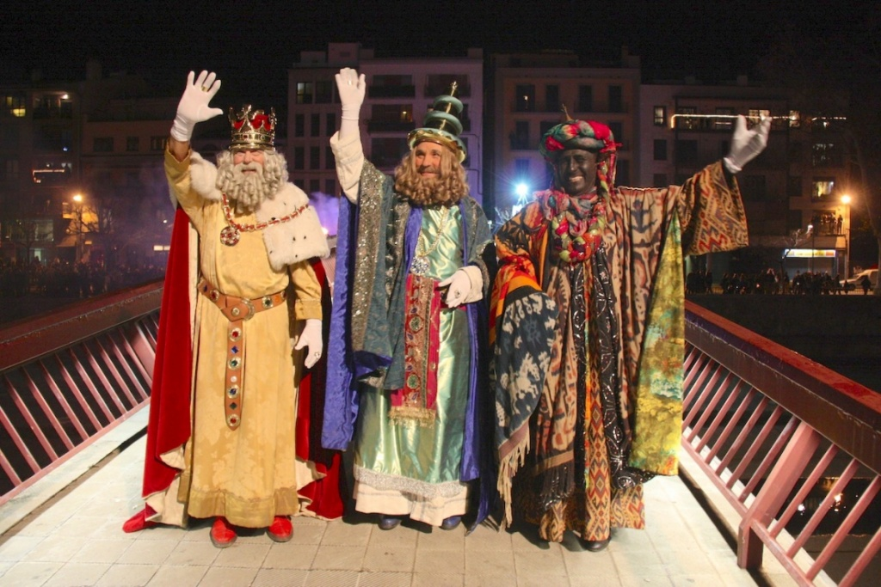
День Королей

Slide 25
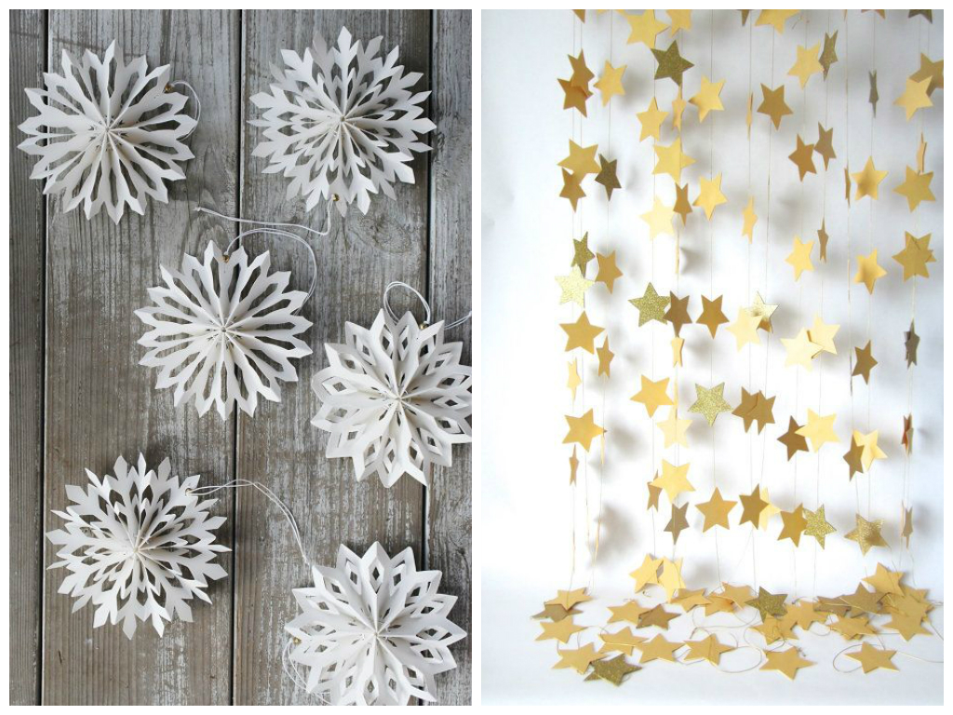
Поделки своими руками:

Slide 26
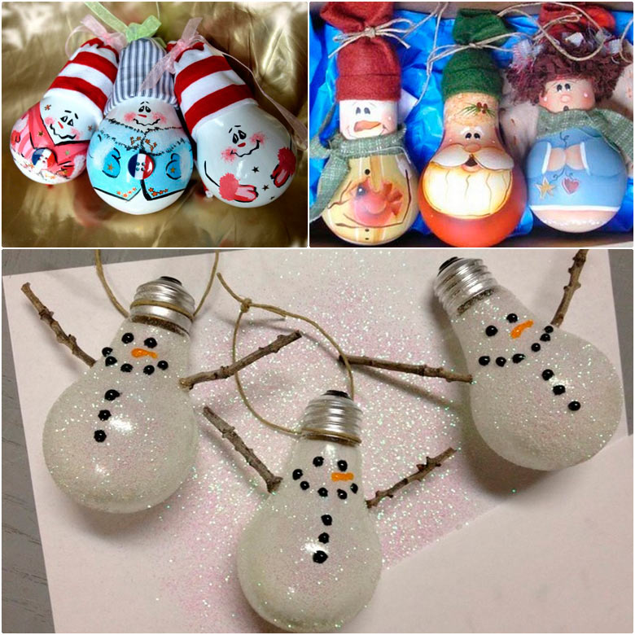

Slide 27
Спасибо за внимание!

